Slide 1












화장실 앞 정수기 테이블

Slide 2














Slide 3






















Slide 4







Slide 5







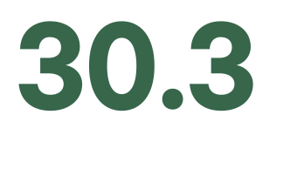





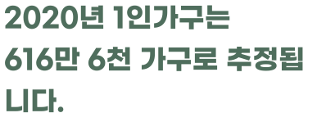






607만
(30.3)
720만
(33.2)
795만
(35.6)

Slide 6



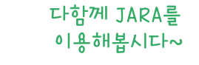

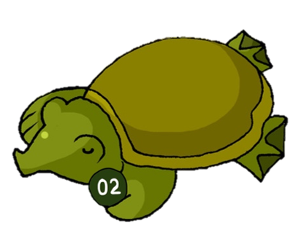





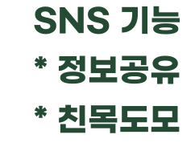


Slide 7








Slide 8




GANT CHART 일정 관리
7월 |  |  |  |  |  |  |  |  |  |  |  |  |  |  | 8월
13 | 14 | 15 | 16 | 17 | 20 | 21 | 22 | 23 | 24 | 27 | 28 | 29 | 30 | 31 | 3 | 4 | 5 | 6 | 7 | 10 | 11 | 12 | 13 | 14 | 17 | 18 | 19 | 20 | 21
USER
FEED
TIP
EITHER
BARTER
REPORT
ALARM
SECURITY
CHATING
ADMIN
PERFECTION

Slide 9
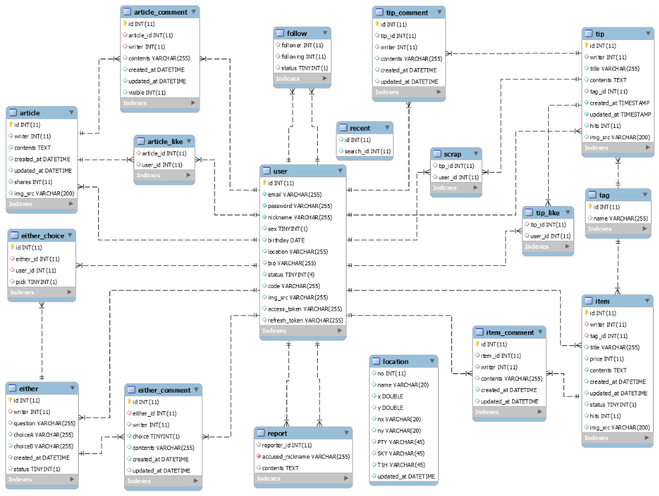

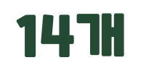


ER DIAGRAM

Slide 10
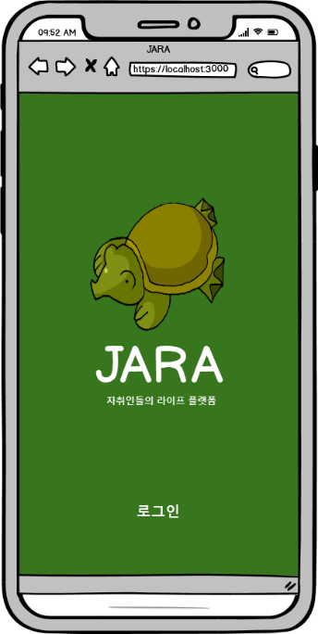
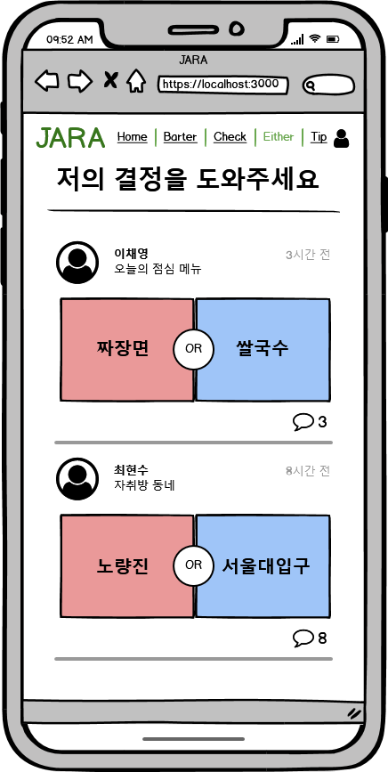
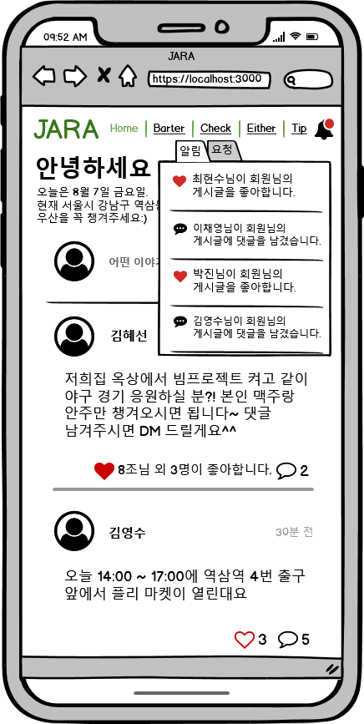
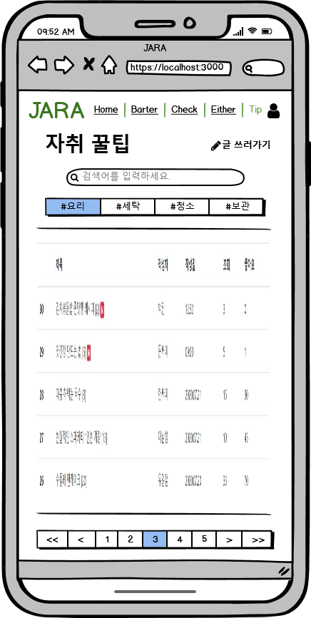
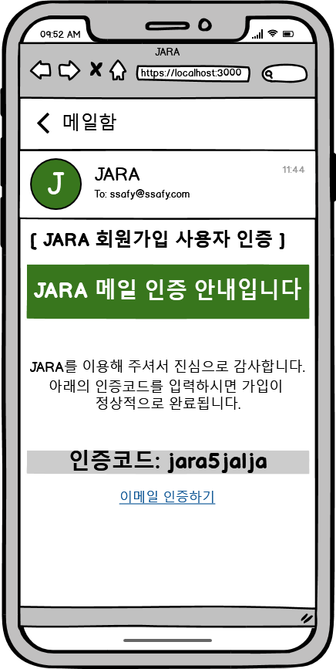
와이어프레임

Slide 11





Slide 12




















기술 스택
RESTful API Get Post Put Delete
FRONT-END
BACK-END
DATABASE
INFRA
SECURITY
PROJECT MANAGEMENT

Slide 13

시스템 구조도
JARA
홈
마켓
체크
이더
꿀팁
마이페이지
신고
날씨
구해요/사요/
팔아요/나눠요
체크리스트 관리
투표 등록
팁 (요리/세탁/ 청소/보관)
회원정보
유저 신고
피드
투표하기
팔로우
신고리스트 관리
댓글
체크리스트
커스터마이징
댓글
댓글
댓글
팔로잉
좋아요
좋아요
게시글
스크랩
실시간 채팅
저장

Slide 14






Slide 15





Slide 16

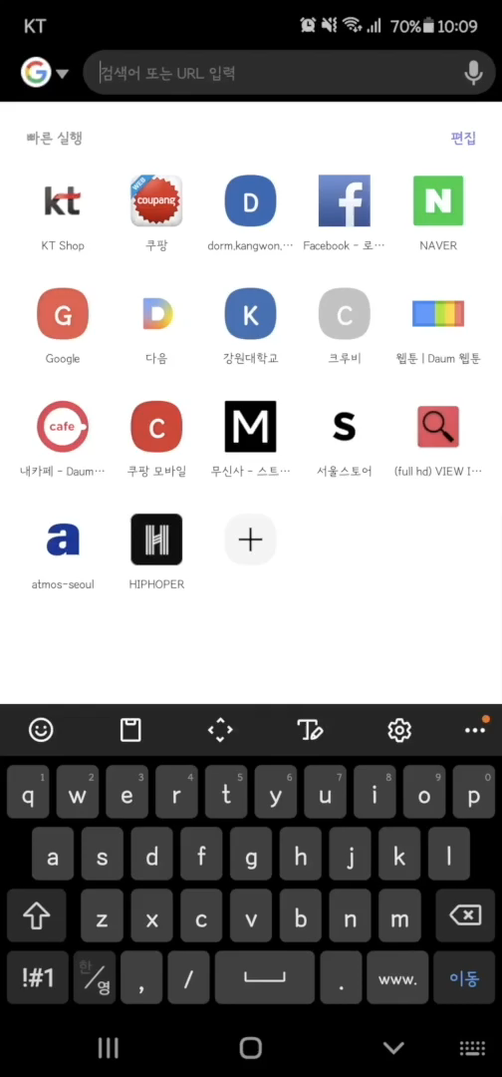

Slide 17










